Slide 1
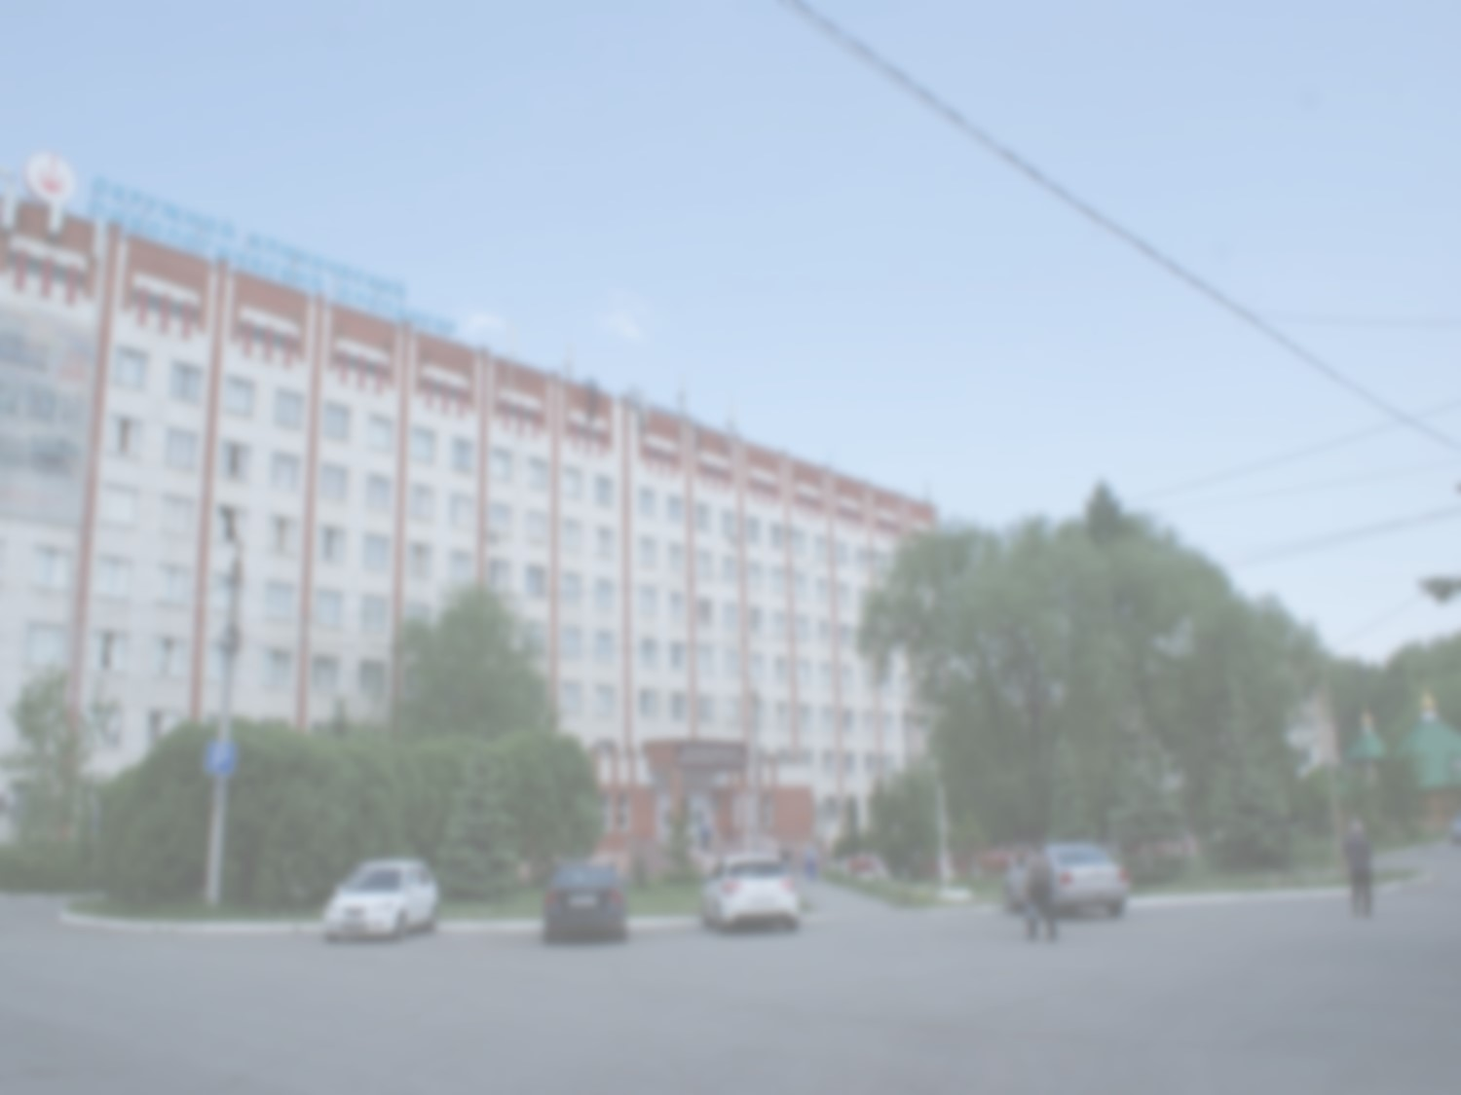

Челябинск 2023
      ЧЕЛЯБИНСКАЯ ОБЛАСТЬ
Выявление ранних признаков рака кишечника с помощью искусственного интеллекта (ПАК Polyptron)

Slide 2
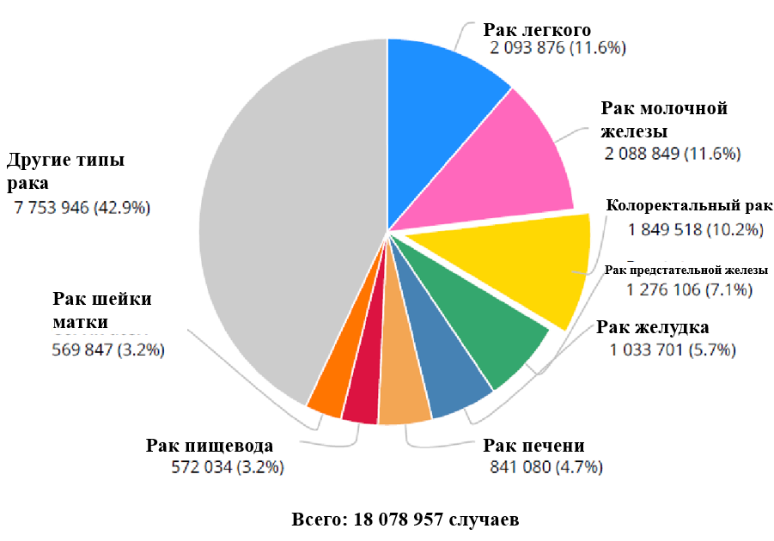
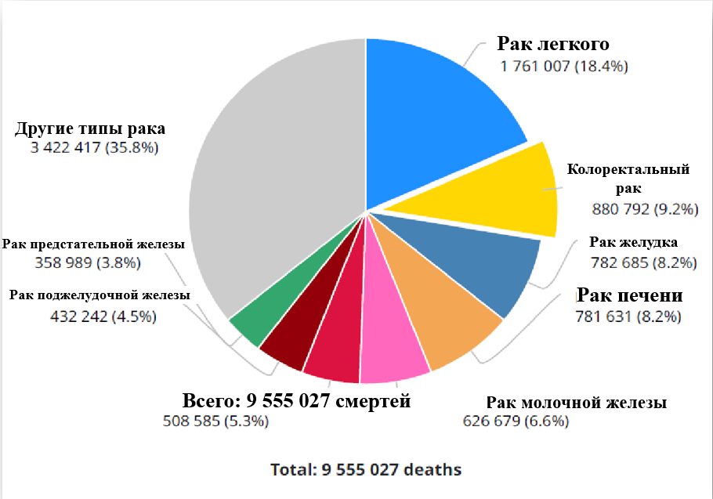
КОЛОРЕКТАЛЬНЫЙ РАК В МИРЕ
КОЛИЧЕСТВО НОВЫХ СЛУЧАЕВ РАКА
КОЛИЧЕСТВО СМЕРТЕЙ
3 МЕСТО (10,2%)
2 МЕСТО (9,2%)
По данным международного проекта GLOBACAN
https://gco.iarc.fr/

Slide 3
ДИНАМИКА ЗАБОЛЕВАЕМОСТИ КОЛОРЕКТАЛЬНЫМ РАКОМ
В РОССИИ
Δ +4,19%
2011-2021
Δ +10,62%
2011-2021
Среднегодовой темп прироста – 1,0% и 0,41%
А.Д. Каприн, В.В. Старинский, Г.В. Петрова Злокачественные новообразования в России в 2022

Slide 4
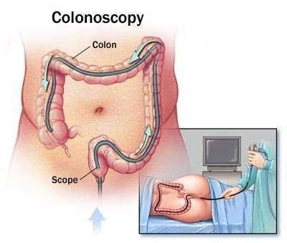
ОСНОВНОЙ МЕТОД ДИАГНОСТИКИ – КОЛОНОСКОПИЯ
ОНКОНАСТОРОЖЕННОСТЬ,
СКРИНИНГ
1,8% - 9,0%
ТОЛСТАЯ КИШКА
(ПРОПУЩЕННЫЙ РАК)
ВТОРОЙ ЭТАП ДИСПАСЕРИЗАЦИИ ОТДЕЛЬНЫХ ГРУПП ВЗРОСЛОГО НАСЕЛЕНИЯ
26% - 50%
ДОБРОКАЧЕСТВЕННАЯ, ПРЕДРАКОВАЯ ПАТОЛОГИЯ
ЧЕЛОВЕЧЕСКИЙ ФАКТОР:
УТОМЛЯЕМОСТЬ, ОТВЛЕЧЁННОЕ ВНИМАНИЕ, НЕСОБЛЮДЕНИЕ ПОСЛЕДОВАТЕЛЬНОСТИ ОСМОТРА, МАЛЫЙ ОПЫТ
Laurent E, Hussain H, Poon TKC, Ayantunde AA.
«The Incidence, Distribution and Clinicopathology of Missed Colorectal Cancer After Diagnostic Colonoscopy.»
Turk J Gastroenterol. 2021 Nov;32(11):988-994.
Lui TKL, Leung WK.
«Is artificial intelligence the final answer to missed polyps in colonoscopy?»
World J Gastroenterol. 2020 Sep 21;26(35):5248-5255.
Notes:
Bressler B. et al. Rates of new or missed colorectal cancers after colonoscopy and their risk factors: a population-based analysis //Gastroenterology. – 2007. – Т. 132. – №. 1. – С. 96-102.
2,1%-5,9% - толстая кишка(пропущенный рак).
до 30% - доброкачественная патология и предрак
Singh H. et al. Rate and predictors of early/missed colorectal cancers after colonoscopy in Manitoba: a population-based study //American Journal of Gastroenterology. – 2010. – Т. 105. – №. 12. – С. 2588-2596.
Baxter N. N. et al. Analysis of administrative data finds endoscopist quality measures associated with postcolonoscopy colorectal cancer //Gastroenterology. – 2011. – Т. 140. – №. 1. – С. 65-72.
Tai F. W. D. et al. Factors associated with oesophagogastric cancers missed by gastroscopy: a case–control study //Frontline Gastroenterology. – 2020. – Т. 11. – №. 3. – С. 194-201.
До 10% - желудок(пропущенный рак)
Bressler B. et al. Rates of new or missed colorectal cancers after colonoscopy and their risk factors: a population-based analysis //Gastroenterology. – 2007. – Т. 132. – №. 1. – С. 96-102.
2,1%-5,9% - толстая кишка(пропущенный рак).
до 30% - доброкачественная патология и предрак
Singh H. et al. Rate and predictors of early/missed colorectal cancers after colonoscopy in Manitoba: a population-based study //American Journal of Gastroenterology. – 2010. – Т. 105. – №. 12. – С. 2588-2596.
Baxter N. N. et al. Analysis of administrative data finds endoscopist quality measures associated with postcolonoscopy colorectal cancer //Gastroenterology. – 2011. – Т. 140. – №. 1. – С. 65-72.
Tai F. W. D. et al. Factors associated with oesophagogastric cancers missed by gastroscopy: a case–control study //Frontline Gastroenterology. – 2020. – Т. 11. – №. 3. – С. 194-201.
До 10% - желудок(пропущенный рак)

Slide 5
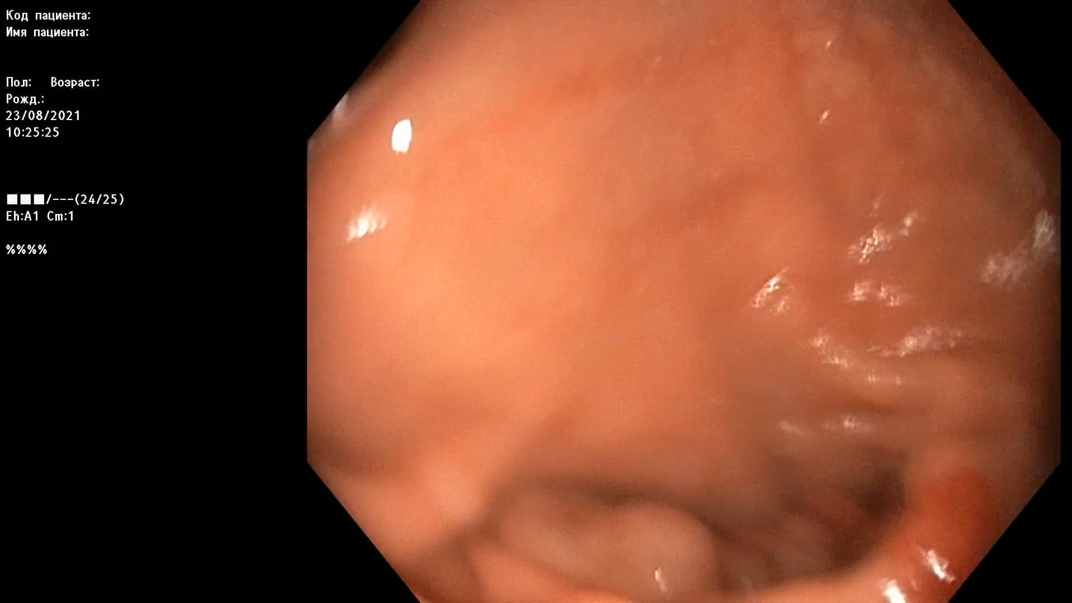
ПРОЦЕДУРА КОЛОНОСКОПИИ В 2020 ГОДУ

Slide 6
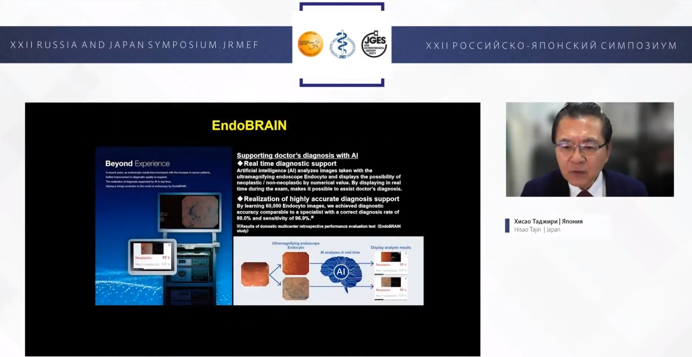
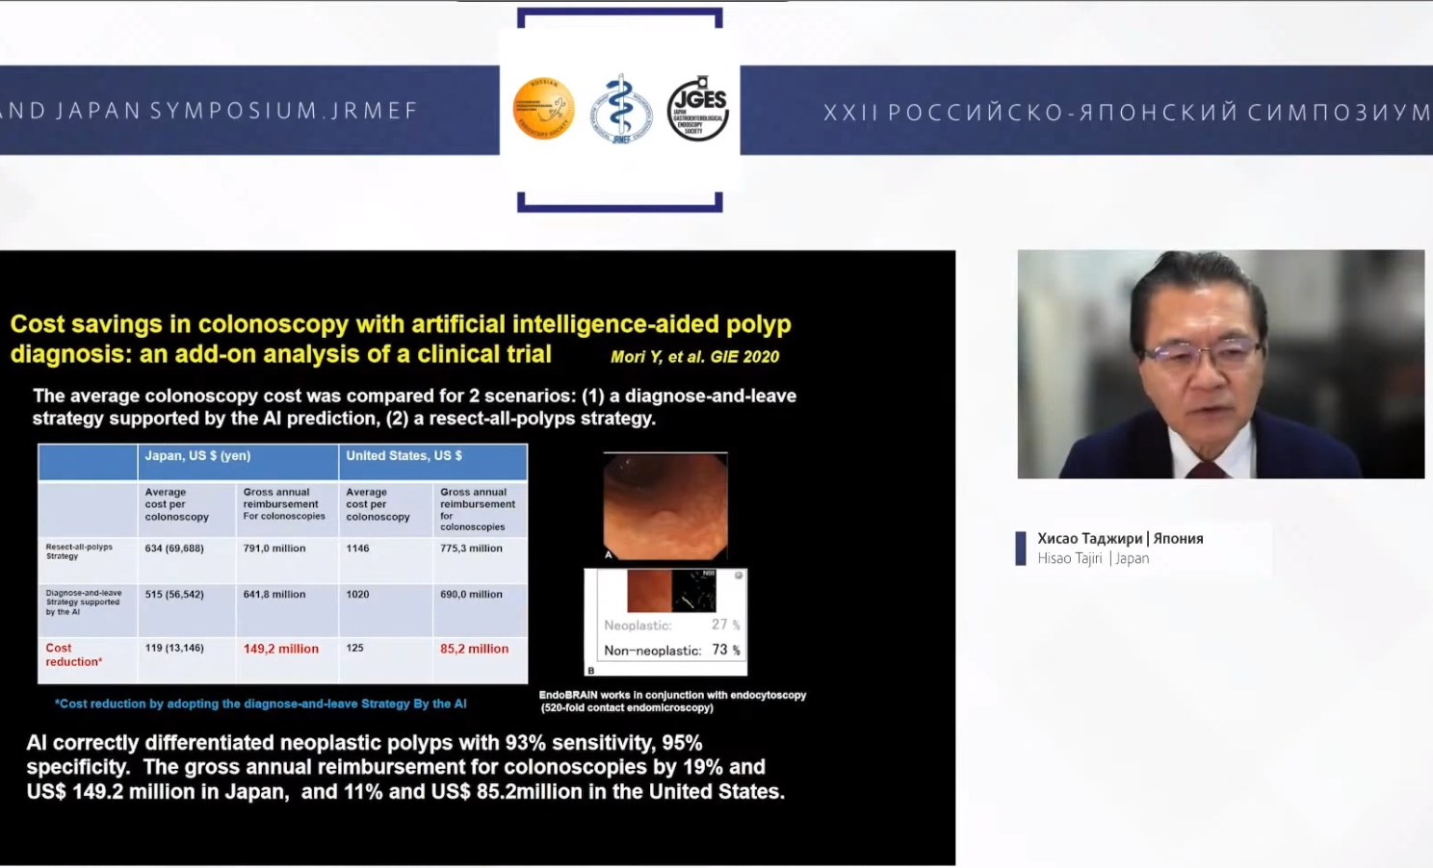
СИСТЕМА АНАЛИЗА КОЛОНОСКОПИЧЕСКОГО ИЗОБРАЖЕНИЯ С ПОМОЩЬЮ ИСКУССТВЕННОГО ИНТЕЛЛЕКТА

Slide 7
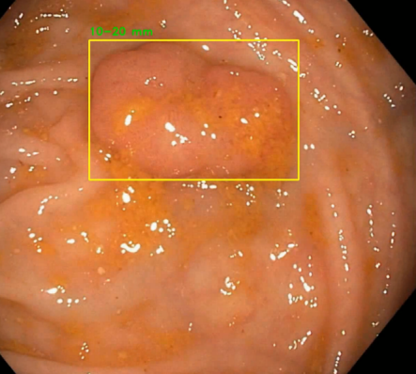
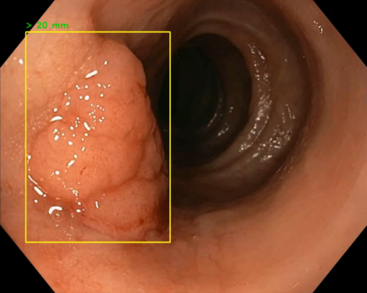
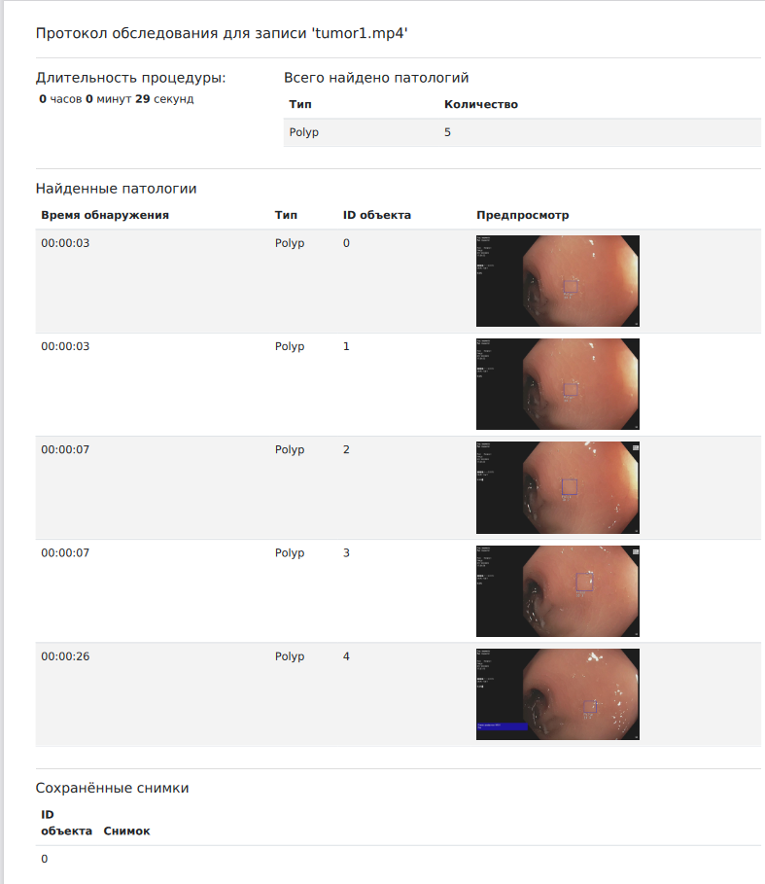
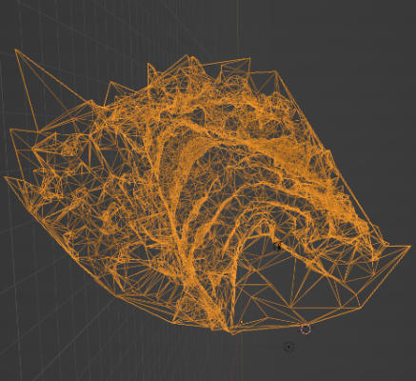
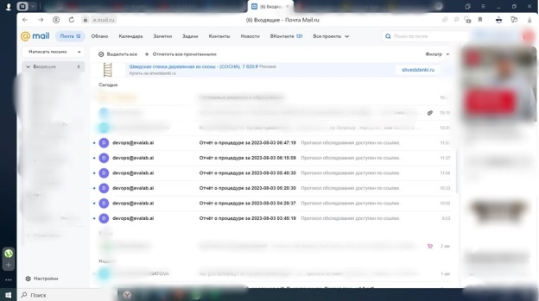
СИСТЕМА АНАЛИЗА КОЛОНОСКОПИЧЕСКОГО ИЗОБРАЖЕНИЯ С ПОМОЩЬЮ ИСКУССТВЕННОГО ИНТЕЛЛЕКТА
ДЕТЕКЦИЯ НОВООБРАЗОВАНИЙ В ПРОСВЕТЕ КИШКИ
ПРЕДПОЛОЖИТЕЛЬНЫЙ ДИАГНОЗ
ФОРМИРОВАНИЕ ФОТО ОТЧЁТА О ВЫПОЛНЕННОЙ ПРОЦЕДУРЕ
ФОРМИРОВАНИЕ КАРТЫ ПОЛОГО ОРГАНА
ОБМЕН ДАННЫМИ С МЕДИЦИНСКИМИ ИНФОРМАЦИОННЫМИ СИСТЕМАМИ
МАРШРУТИЗАЦИЯ ПАЦИЕНТОВ В ЗАВИСИМОСТИ ОТ ВЫЯВЛЕННОЙ ПАТОЛОГИИ

Slide 8
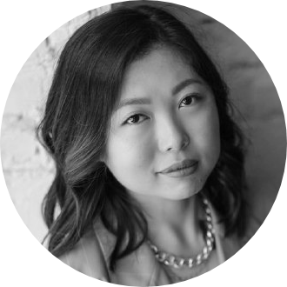

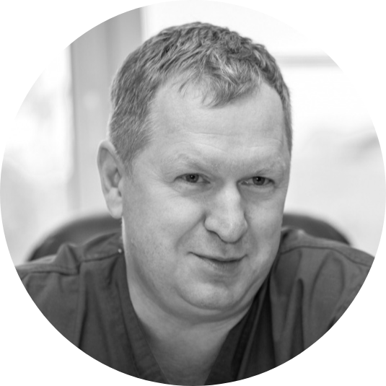
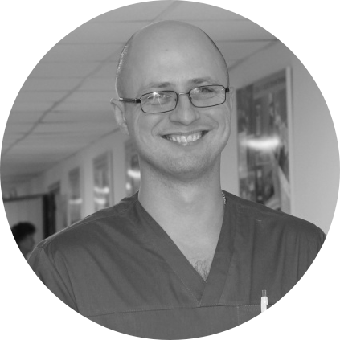
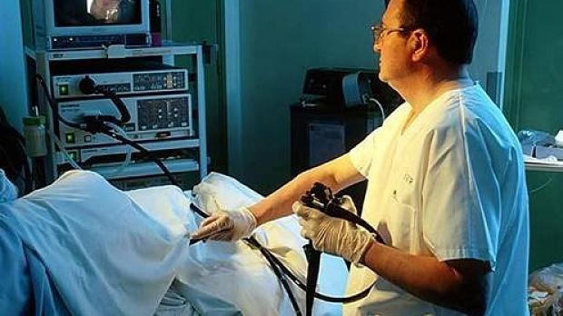

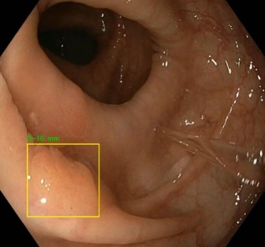

КОМАНДА
КИМ ЯНА
ВАЛИК АНДРЕЙ
ПРИВАЛОВ АЛЕКСЕЙ
КОНСТАНТИН КУЛАЕВ
CEO
5+ лет опыта разработки
продуктов на базе ИИ,
входит в список Forbes
“30 до 30” самых успешных
и перспективных
специалистов
2022 года в двух странах
CТO
15+ лет опыта разработки
продуктов на базе ИИ.
врач-эксперт, д.м.н., профессор
заместитель главного врача по инновационной работе ГАУЗ ЧОКЦО и ЯМ
врач-эксперт, к.м.н.,
врач-эндоскопист высшей
категории, заведующий эндоскопическим
Отделением ГАУЗ ЧОКЦО и ЯМ
Автор 7 патентов
на изобретения в области
компьютерного зрения.
Автор 5 патентов
на изобретения в медицине.
2166 ПАЦИЕНТОВ
РАЗМЕЧЕНО
47 678
КАДРОВ

Slide 9
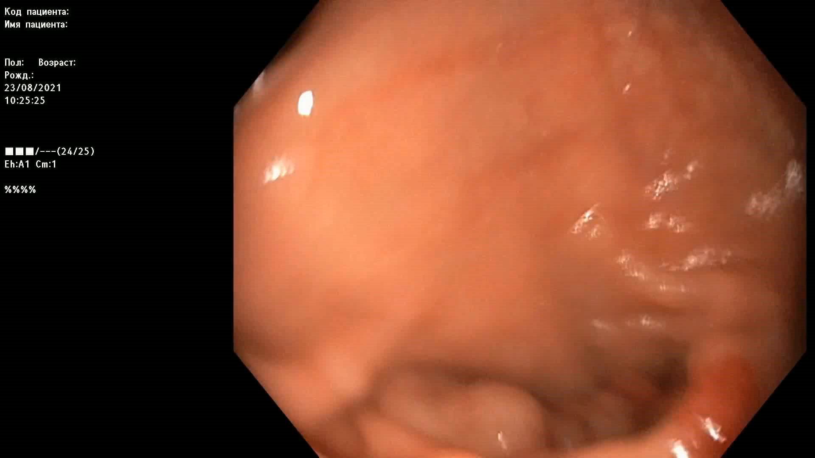
РАБОТА СИСТЕМЫ ИСКУССТВЕННОГО ИНТЕЛЛЕКТА В 2023 ГОДУ

Slide 10
РЕЗУЛЬТАТЫ РАБОТЫ ИСКУССТВЕННОГО ИНТЕЛЛЕКТА С 2021 ПО 2022 ГОД
 | КОНТРОЛЬНАЯ ГРУППА n - 634 |  | ГРУППА ИССЛЕДОВАНИЯ n - 310 |  | Р
 | АБС. | % | АБС. | %
КОЛИЧЕСТВО БИОПСИЙ | 263 | 41,4 | 169 | 54,5 | Р˂0,001
НОВООБРАЗОВАНИЕ ДО 0,5 СМ | 156 | 24,6 | 96 | 30,9 | Р˂0,05
НОВООБРАЗОВАНИЕ 0,5 СМ - 1,0 СМ | 78 | 12,3 | 61 | 19,7 | Р˂0,05
НОВООБРАЗОВАНИЕ 1,0 - 2,0 СМ | 57 | 8,9 | 38 | 12,2 | Р˃0,05
НОВООБРАЗОВАНИЕ БОЛЕЕ 2,0 СМ | 29 | 4,5 | 17 | 5,4 | Р˃0,05
ПОДОЗРЕНИЕ НА ЗЛОКАЧЕСТВЕННОЕ НОВООБРАЗОВАНИЕ | 38 | 5,9 | 19 | 6,1 | Р˃0,05
ИТОГО | 358 | 56,4 | 204 | 65,8
ЧУВСТВИТЕЛЬНОСТЬ – 88%
СПЕЦИФИЧНОСТЬ – 85%
ТОЧНОСТЬ – 92%

Slide 11
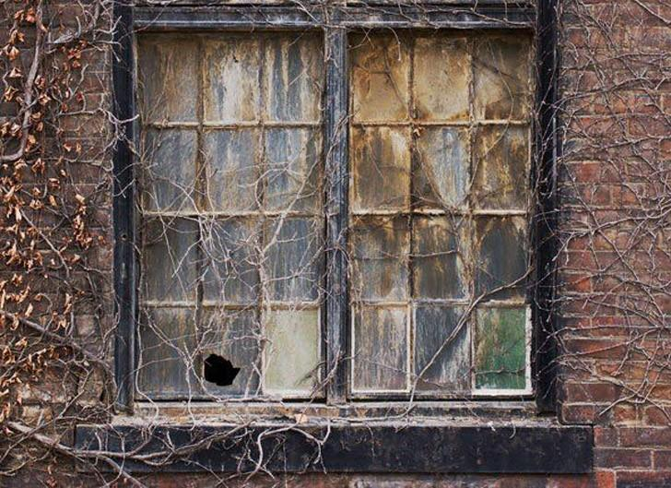


ЭФФЕКТ ОТ ПРИМЕНЕНИЯ ИСКУССТВЕННОГО ИНТЕЛЛЕКТА
В КОЛОНОСКОПИИ
ПОМОЩЬ СПЕЦИАЛИСТУ ВО ВРЕМЯ ИССЛЕДОВАНИЯ
ВОЗМОЖНОСТЬ КОНСУЛЬТАЦИИ С КОЛЛЕГАМИ (ОНЛАЙН/ПОСТФАКТУМ)
АВТОМАТИЗАЦИЯ ПРОЦЕССОВ ПЕРЕДАЧИ ИНФОРМАЦИИ
УВЕЛИЧЕНИЕ ВЫЯВЛЯЕМОЙ ДОБРОКАЧЕСТВЕННОЙ, ПРЕДРАКОВОЙ И ОНКОЛОГИЧЕСКОЙ ПАТОЛОГИИ ТОЛСТОГО КИШЕЧНИКА
ПОВЫШЕНИЕ КАЧЕСТВА ИССЛЕДОВАНИЯ, ОБУЧЕНИЕ
процент обнаружения новообразований на ранней стадии с ИИ выше на 13,7% (р˂0,001)
СОКРАЩЕНИЕ СРОКОВ НАЧАЛА СПЕЦИАЛИЗИРОВАННОГО ЛЕЧЕНИЯ
СНИЖЕНИЕ СМЕРТНОСТИ ОТ ЗЛОКАЧЕСТВЕННЫХ НОВООБРАЗОВАНИЙ ТОЛСТОГО КИШЕЧНИКА
ЭКОНОМИЧЕСКИЙ ЭФФЕКТ ДО 480 ТЫСЯЧ РУБЛЕЙ НА ОДНОГО ПАЦИЕНТА, ДО 6 МЛН РУБЛЕЙ НА 100 ТЫСЯЧ НАСЕЛЕНИЯ

Slide 12
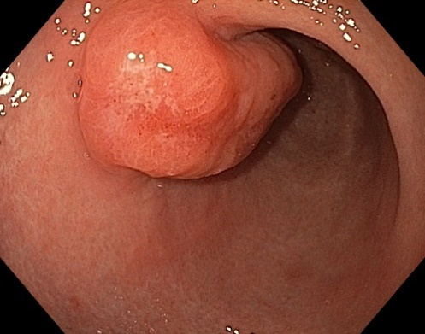


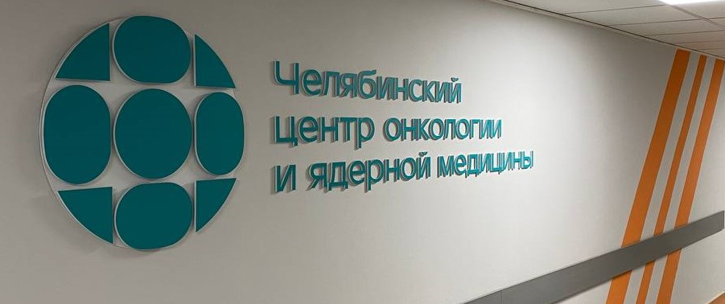
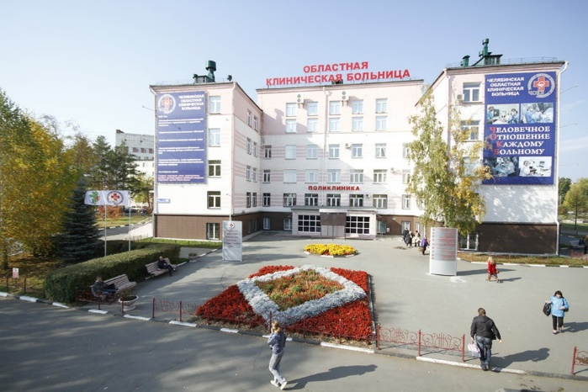
СХЕМА ИНФОРМАЦИОННОГО ВЗАИМОДЕЙСТВИЯ СИСТЕМЫ ИСКУССТВЕННОГО ИНТЕЛЛЕКТА В КОЛОНОСКОПИИ
МИС
ЗЛОКАЧЕСТВЕННЫЕ
ДОБРОКАЧЕСТВЕННЫЕ
ОТ 15 ДО 30 СЕКУНД

Slide 13
Челябинск 2023
      ЧЕЛЯБИНСКАЯ ОБЛАСТЬ
Спасибо за внимание!

